Slide 1
Iacobus de Voragine De Sancto Georgio

Slide 2
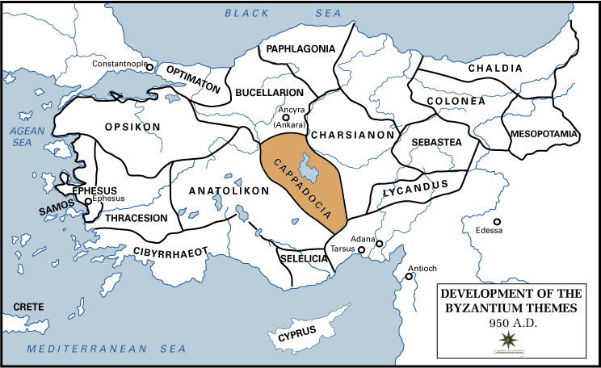

Slide 3
HISTORIA DE SANCTO GEORGIO
Georgius tribunus, genere Cappadocum, pervenit in provinciam Libyae in civitatem,
quae dicitur Silena.
Iuxta quam civitatem erat stagnum instar maris,
in quo draco pestifer latitabat, qui saepe populum contra se armatum in fugam converterat flatuque suo ad muros civitatis accedens omnes inficiebat.
Quapropter compulsi cives duas oves quotidie sibi dabant,
ut eius furorem sedarent,
alioquin sic muros civitatis invadebat et aerem inficiebat, ut plurimi interirent.

